Slide 1



x
재생에너지 3기

Slide 2
5. 튜플

Slide 3
튜플 (Tuple)
💡여러 개의 값을 하나의 변수에 저장할 수 있는 자료형
📌 순서가 유지되며, 변경이 불가능(immutable) 한 시퀀스 타입
✅주요 특징
✔️ 불변성 (Immutable) : 튜플은 한 번 생성되면, 값을 수정하거나 삭제할 수 없음
✔️ 순서 유지 : 튜플은 요소의 입력 순서를 그대로 기억함(인덱스 사용 가능)
✔️ 중복 허용 : 튜플은 동일한 값을 여러 번 가질 수 있음

Slide 4
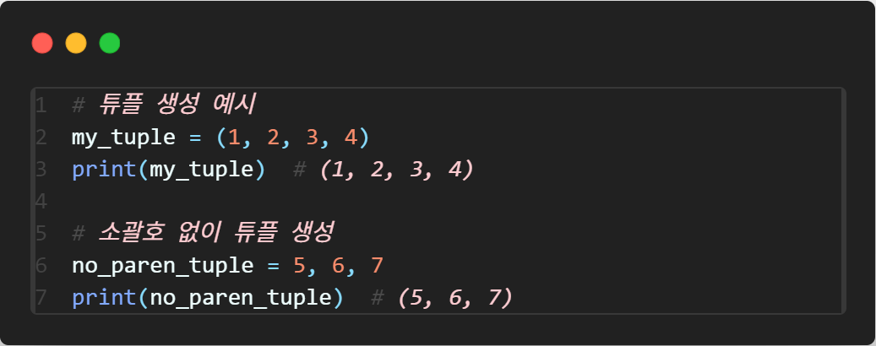
튜플 (Tuple)
✔️ 튜플은 보통 소괄호 ( )로 표현됨
✔️ 쉼표 , 만으로 생성할 수 있지만 명확성을 위해 소괄호 사용을 권장

Slide 5
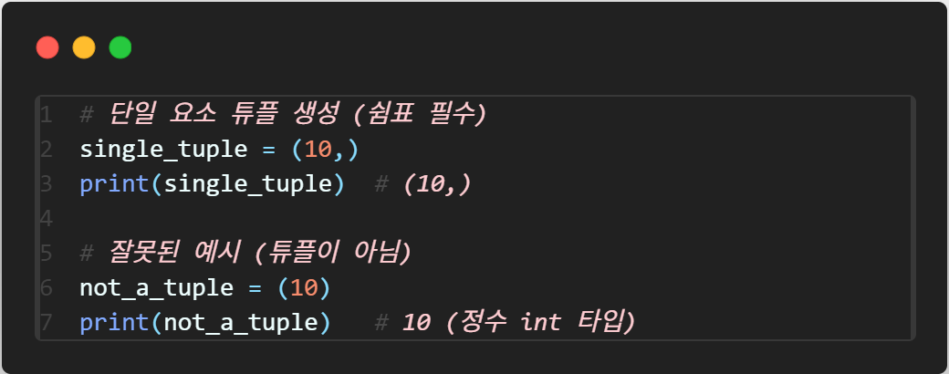
튜플 (Tuple)
✔️ 한 개의 요소만 가진 튜플을 만들 때는 쉼표(,)를 꼭 붙여야 튜플로 인식
✔️ (10)은 그냥 괄호로 감싼 숫자 → 정수(int) 로 인식

Slide 6
언패킹 (Unpacking)
💡시퀀스에 저장된 여러 값을 여러 변수에 한 번에 나누어 저장하는 문법
왼쪽에는 변수 나열 오른쪽에는 시퀀스 자료형
개수 일치 시, 각각 대응되는 값이 할당됨
개수가 맞지 않으면 ValueError 발생

Slide 7
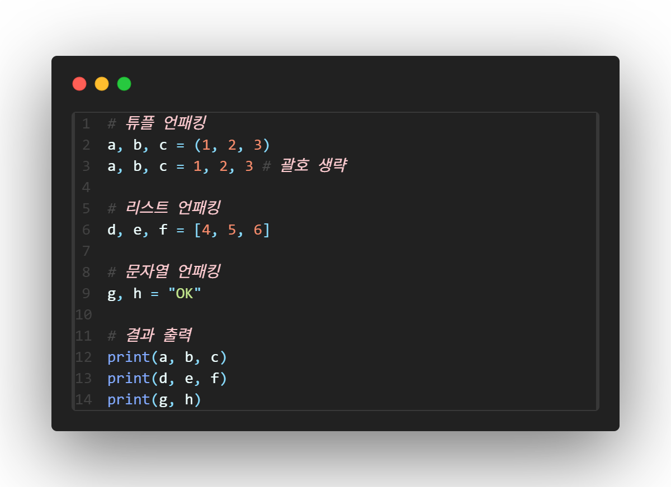
언패킹 (Unpacking)
✅ 언패킹 예시(문자열, 리스트, 튜플)

Slide 8
튜플 vs 리스트
✅리스트와 튜플의 차이점
비교 항목 | 리스트(List) | 튜플(Tuple)
변경 가능 여부 | 변경 가능(Mutable) | 변경 불가능(Immutable)
사용 기호 | 대괄호 [ ] 사용 | 소괄호 ( ) 사용
목적 | 데이터 집합을 자주 수정해야 할 때 | 데이터가 변하지 않아야 할 때
메모리 사용량 | 상대적으로 큼 | 상대적으로 작음
처리 속도 | 튜플에 비해 약간 느림 | 리스트에 비해 빠름
메서드 수 | 많음 (append, remove 등) | 적음 (count, index만 존재)

Slide 9
인덱싱과 슬라이싱

Slide 10
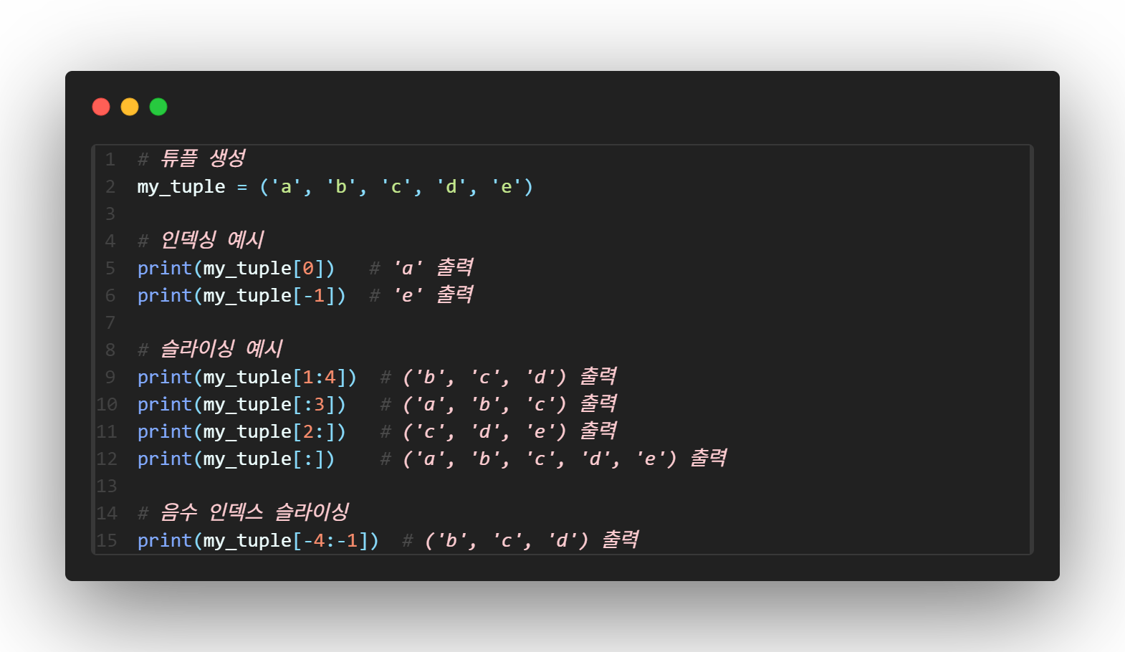
인덱싱과 슬라이싱
💡다른 시퀀스 자료형(문자열, 리스트)과 동일함

Slide 11
튜플 연산

Slide 12
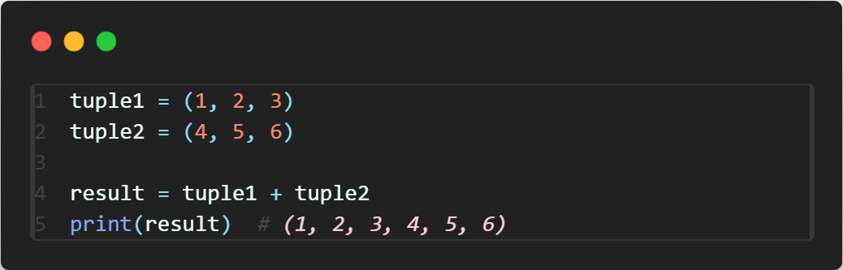
튜플 연결(+)
✔️ 연산 결과 → 새로운 튜플 반환

Slide 13
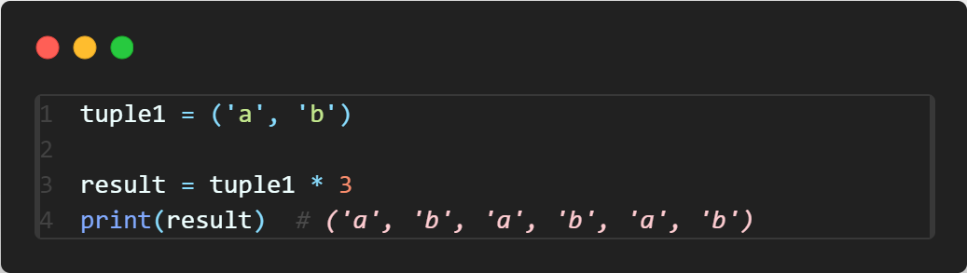
튜플 반복(*)
✔️ 연산 결과 → 새로운 튜플 반환

Slide 14
튜플 메서드

Slide 15
튜플 (Tuple)
💡튜플은 불변(immutable) 시퀀스 자료형 → 사용 가능한 내장 메서드가 제한적
➡️ 리스트와 비교했을 때 튜플을 변경시킬 수 있는 메서드는 모두 사용X
➡️ 단, 튜플을 변경시키지 않는 파이썬 내장 함수는 사용 가능

Slide 16
튜플 (Tuple) – 파이썬 내장 함수
✅ 튜플의 요소를 읽기 전용으로 다룸 → 튜플 자체를 수정하지는❌
함수 | 설명 | 예시
len(t) | 튜플의 길이(요소 개수)를 반환 | len((1, 2, 3)) → 3
max(t) | 튜플 내에서 가장 큰 값을 반환 | max((3, 5, 2)) → 5
min(t) | 튜플 내에서 가장 작은 값을 반환 | min((3, 5, 2)) → 2
sum(t) | 모든 요소의 합을 반환 (숫자형만) | sum((1, 2, 3)) → 6
sorted(t) | 정렬된 리스트를 반환(튜플 자체는 정렬되지 않음) | sorted((3, 1, 2)) → [1, 2, 3]

Slide 17
튜플 (Tuple) - 메서드
✅파이썬의 tuple 객체가 직접 제공하는 메서드는 2개
메서드 이름 | 설명
tuple.count(x) | 튜플 내에서 값 x의 등장 횟수를 반환
tuple.index(x[, start[, end]]) | 튜플 내에서 값 x가 처음 등장하는 위치(인덱스)를 반환

Slide 18
튜플의 불변성

Slide 19
튜플의 불변성(Immutable)
💡불변성(Immutable) : 객체가 생성된 이후 내부 데이터를 변경할 수 없는 성질
➡️ 튜플은 생성된 이후, 요소를 수정, 추가, 삭제할 수 없음
"튜플은 불변 시퀀스형이며, 생성된 이후에는 변경할 수 없습니다." — Python 공식 문서, Built-in Types — Sequence Types

Slide 20
튜플의 불변성(Immutable)
📌 튜플이 불변성을 가지는 이유
✔️ 데이터 보호: 데이터가 외부로부터 변경되지 않도록 보장
✔️ 성능 최적화: 불변 객체는 메모리 효율성과 속도 면에서 유리함
✔️ 키(Key) 사용 가능: 딕셔너리의 키나, 집합의 요소로 사용될 수 있음

Slide 21
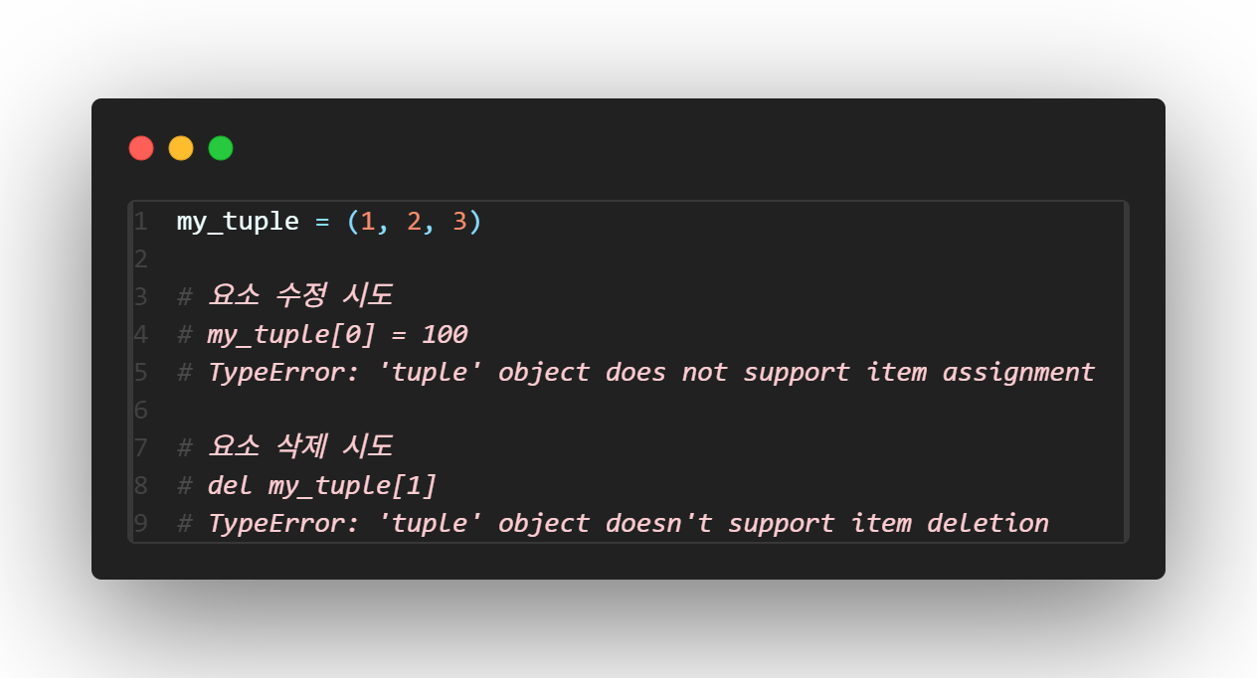
튜플의 불변성 - 요소 수정/삭제 불가
✅ 튜플 내부 요소를 수정, 삭제하려고 하면 TypeError 가 발생

Slide 22
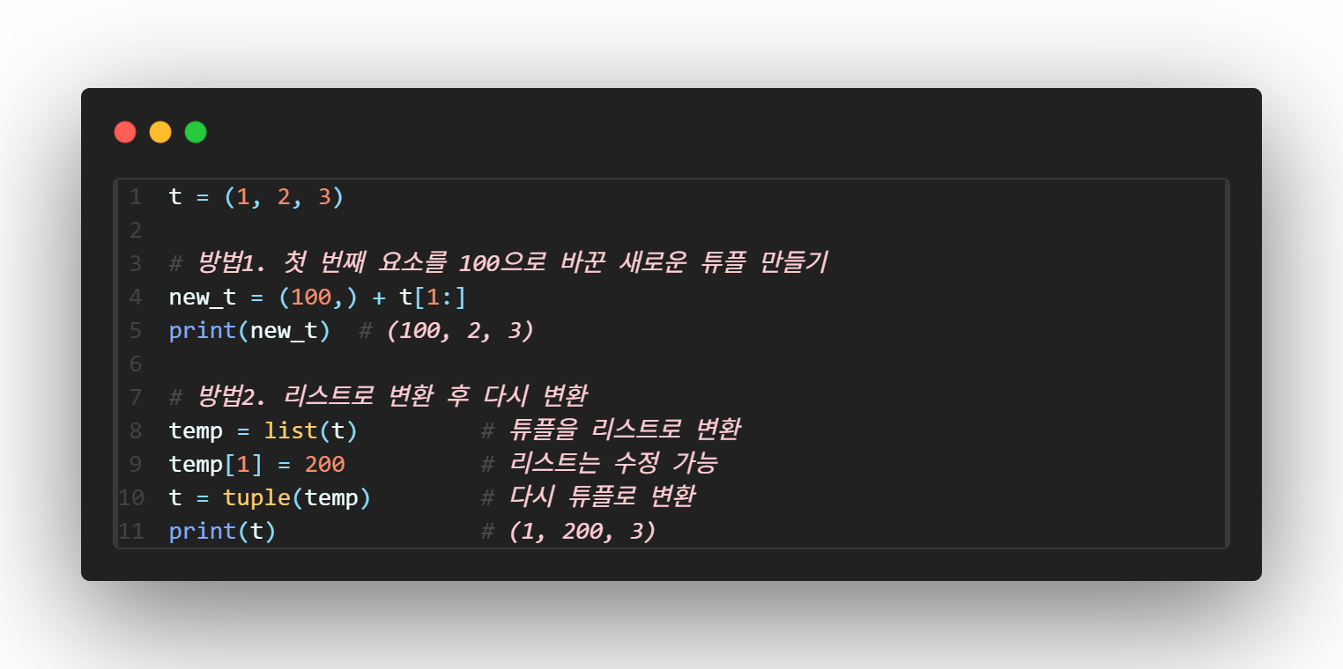
튜플 수정
✅ 수정이 필요한 경우: 새로운 튜플 생성

Slide 23
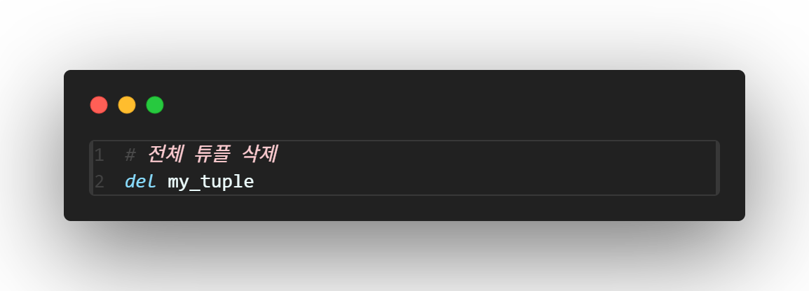
튜플 삭제
✅ 튜플 전체를 삭제하는 것은 가능함

Slide 24
실습1. 튜플 종합 연습
🖥️회원 정보 해킹 사고?! 고객 데이터 복구 작전
당신은 한 스타트업의 데이터 엔지니어입니다. 고객 정보 서버가 해킹을 당해 일부 정보가 손상되었습니다. 다행히 튜플 형태로 백업된 데이터가 남아 있으며, 이를 기반으로 정확한 정보를 복원하고 분석해야 합니다.
튜플의 불변성과 언패킹, 탐색 기능을 적절히 활용하여 문제를 해결해보세요.

Slide 25
실습1. 튜플 종합 연습
✅ Step 1. 손상된 고객 정보 복원하기
해커가 고객 이름을 "unknown"으로 바꿔버렸습니다. 하지만 다행히 백업 파일에는 나이와 지역 정보가 그대로 남아 있습니다.
아래 고객의 이름을 ‘eunji’로 바꿔주세요
user = ("minji", 25, "Seoul")
수정한 결과를 restored_user에 저장하고 출력하세요.

Slide 26
실습1. 튜플 종합 연습
✅ Step 2. 고객 정보 언패킹하여 변수에 저장
복원된 튜플을 통해 이름, 나이, 도시 정보를 각각 처리할 수 있도록 변수로 나누려 합니다.
튜플 restored_user를 언패킹하여 name, age, city 변수에 저장하세요.
✅ Step 3. 지역별 보안 정책 분기 처리
서울 거주 고객에게는 특별한 보안 정책이 적용됩니다. 복원한 고객 정보에서 도시(city) 값을 활용하여 메시지를 다르게 출력해야 합니다.
고객의 도시가 "Seoul"이면 "※ 서울 지역 보안 정책 적용 대상입니다."
그렇지 않으면 "※ 일반 지역 보안 정책 적용 대상입니다."라는 메시지를 출력하세요.

Slide 27
실습1. 튜플 종합 연습
✅ Step 4. 고객 데이터 통계 분석
현재 고객 DB는 다음과 같습니다:
users = ("minji", "eunji", "soojin", "minji", "minji")
"minji"라는 이름이 몇 번 등장하는지 출력하세요.
"soojin"이 처음 등장하는 위치(인덱스)를 출력하세요.

Slide 28
실습1. 튜플 종합 연습
✅ Step 5. 고객 이름 정렬
보고서 출력용으로 고객 이름을 가나다순으로 정렬해야 합니다.
단, 튜플은 변경 불가이므로 원본은 유지되어야 하며, 정렬 결과는 리스트 형태로 출력하세요.
users 튜플을 정렬한 결과를 sorted_users에 저장하고 출력하세요.

Slide 29
감사합니다

